Slide 1
Đại học Sư phạm Kỹ thuật TP. HCM
Khoa Công nghệ Thông tin
MÔN CÔNG NGHỆ PHẦN MỀM
Chương 05
Thiết kế giao diện
CBGD: Nguyễn Trần Thi Văn

Slide 2
Nội dung
Mục tiêu của chương
Giới thiệu
Kết quả của thiết kế
Quá trình thiết kế
Thiết kế màn hình chính
Thiết kế màn hình tra cứu
Thiết kế màn hình nhập liệu
Tóm tắt chương
Thiết kế giao diện

Slide 3
Mục tiêu của chương
Sau chương này, người học có thể:
  Trình bày các kết quả của giai đoạn thiết kế giao diện
  Trình bày được các bước chính trong thiết kế giao diện
  Thiết kế được các kiểu màn hình khác nhau với tính đúng đắn: MH chính, MH nhập liệu, MH tra cứu
  Cải tiến giao diện cho tiện dụng và hiệu quả
Thiết kế giao diện

Slide 4
1. Giới thiệu
Thiết kế giao diện nhằm vẽ nên “bộ mặt” của phần mềm, là bộ phận của PM sẽ tiếp xúc với người sử dụng nhiều nhất và thường xuyên nhất
Thiết kế giao diện để mô tả cách thức tương tác giữa người sử dụng và PM
Là một khâu quan trọng, không thể thiếu trong quá trình xây dựng phần mềm
Thiết kế giao diện

Slide 5
2. Kết quả của thiết kế
Quả trình thiết kế giao diện cần đạt được:
  Danh sách các màn hình giao diện
  Sơ đồ luân chuyển màn hình
  Mô tả thông tin chi tiết của từng màn hình giao diện
Thiết kế giao diện

Slide 6
2.1 Màn hình giao diện
Là một trong các hình thức giao tiếp giữa người sử dụng và phần mềm khi họ thực hiện các công việc của mình trên máy tính
Một màn hình giao diện bất kỳ đều có 03 thành phần:
  Thành phần nhập liệu
  Thông tin kết quả
  Các nút xử lý
Thiết kế giao diện

Slide 7
2.1 Màn hình giao diện
Thành phần nhập liệu
Thông tin kết quả
Các nút xử lý
Thiết kế giao diện

Slide 8
2.1.1 Thành phần nhập liệu
Cho phép người sử dụng nhập thông tin dưới nhiều hình thức khác nhau:
  Ô nhập liệu (textbox)
  Hộp xổ xuống (combobox)
  Danh sách (listbox)
  Nút đài (radio button)
  Hộp chọn (checkbox)
Thành phần này quyết định tính đúng đắn của giao diện
Thiết kế giao diện

Slide 9
2.1.2 Thông tin kết quả
Cho phép người sử dụng xem kết quả trực tiếp trên màn hình giao diện
  Tiêu đề
  Tiêu đề
Thể hiện tính tiện dụng và hiệu quả của giao diện
Nội dung 1
Nội dung 2
…
Nội dung n
Thiết kế giao diện

Slide 10
2.1.3 Các nút xử lý
Cho phép người sử dụng lựa chọn các tác vụ thực hiện trên màn hình giao diện
Thiết kế giao diện

Slide 11
2.1.4 Phân loại màn hình giao diện
Thường được phân loại theo ý nghĩa sử dụng:
  Màn hình chính
  Màn hình nhập liệu lưu trữ
  Màn hình nhập liệu xử lý
  Màn hình kết quả
  Màn hình thông báo
  Màn hình tra cứu
Thiết kế giao diện

Slide 12
2.2 Sơ đồ luân chuyển màn hình
Mô tả các thông tin tổng quát về hệ thống các màn hình cùng với quan hệ về việc chuyển điều khiển giữa chúng
Màn hình giới thiệu
Màn hình chính
Màn hình kết thúc
Màn hình 1
Màn hình 2
Màn hình 3
…
Thiết kế giao diện

Slide 13
2.3 Chi tiết từng màn hình
Mô tả chi tiết nội dung, hình thức trình bày và các thao tác mà người dùng có thể thực hiện trên từng màn hình
Bảng danh sách thao tác:
STT | Thao tác | Ý nghĩa | Xử lý liên quan | Ghi chú
1
2
Thiết kế giao diện

Slide 14
3 Quá trình thiết kế giao diện
Màn hình tiện dụng
Thiết kế màn hình với tính đúng đắn
Thiết kế màn hình với tính tiện dụng
Thiết kế màn hình với tính hiệu quả
Màn hình kết quả
DFD
Màn hình đúng đắn
Màn hình hiệu quả
Thiết kế giao diện

Slide 15
3.1 TK màn hình với tính đúng đắn
Với màn hình đúng đắn, người dùng phải thao tác được nghiệp vụ
Chưa cần quan tâm đến tính tiện dụng và tính hiệu quả
Chủ yếu sử dụng các ô nhập liệu (textbox) để nhập thông tin
Thiết kế giao diện

Slide 16
3.2 Các kỹ thuật cải tiến màn hình
KT1: Cung cấp thêm thông tin cho người dùng
  Tiêu đề
  Tiêu đề
Thiết kế giao diện

Slide 17
3.2 Các kỹ thuật cải tiến màn hình
KT2: Cung cấp giá trị định sẵn
  Tiêu đề
  Tiêu đề
<Giá trị định sẵn>
Thiết kế giao diện

Slide 18
3.2 Các kỹ thuật cải tiến màn hình
KT3: Ẩn thông tin thô
  Thay vì cho người dùng chọn những thông tin mang tính chất quản lý như mã số, hãy cung cấp cho họ thông tin có ý nghĩa hơn
  VD: thay vì chọn mã sách, hãy chọn tên sách
Thiết kế giao diện

Slide 19
3.2 Các kỹ thuật cải tiến màn hình
KT4: Cho phép nhập nhiều giá trị một cách đồng thời
  Tiêu đề
  Tiêu đề
Thiết kế giao diện

Slide 20
3.2 Các kỹ thuật cải tiến màn hình
KT5: Đặt vị trí của người thiết kế vào vị trí của người thực hiện nghiệp vụ (người tác nghiệp)
  Kết hợp của các kỹ thuật trên
  Ví dụ: Phiếu xuất hàng
Thiết kế giao diện

Slide 21
4. Thiết kế màn hình chính
Là màn hình cho phép người sử dụng chọn công việc mà họ muốn thực hiện với phần mềm
Chứa danh sách các công việc có thể thực hiện với phần mềm
Thiết kế giao diện

Slide 22
4.1 Hình thức trình bày
  Phím nóng (hot keys): cho phép chọn nhanh một công việc cần thực hiện đối với người sử dụng chuyên nghiệp. Thường không được sử dụng riêng lẻ mà phải kết hợp với các hình thức khác
  Trình đơn (menu): nhóm từng công việc theo chức năng. Đây là dạng sử dụng thông dụng nhất
Thiết kế giao diện

Slide 23
4.1 Hình thức trình bày
  Biểu tượng (icons): công việc thể trực quan qua biểu tượng (ký hiệu hay hình ảnh tượng trưng cho công việc). Tương tự như phím nóng nhưng thông dụng hơn và thường kết hợp với các hình thức khác
  Sơ đồ: Dùng sơ đồ để hiển thị trực quan các đối tượng chính, được thể hiện qua các thao tác trực tiếp trên sơ đồ
  Tích hợp: kết hợp các hình thức trên
Thiết kế giao diện

Slide 24
4.2 MH chính dùng menu
Tổ chức:
  Gồm nhiều nhóm, mỗi nhóm nhiều gồm nhiều chức năng, mỗi chức năng ứng với 1 công việc
Phân loại: có 3 loại
  Hướng chức năng
  Hướng đối tượng
  Hướng quy trình
Thiết kế giao diện

Slide 25
5. Thiết kế màn hình tra cứu
Là màn hình cho phép người sử dụng tìm kiếm và xem các thông tin về các đối tượng
Nội dung màn hình gồm 2 phần:
  Tiêu chuẩn tra cứu: thông tin sử dụng cho tìm kiếm
  Kết quả tra cứu: có hay không, các thông tin cơ bản về đối tượng tìm được
Thiết kế giao diện

Slide 26
5. Thiết kế màn hình tra cứu
Hình thức trình bày:
  Tiêu chuẩn tra cứu: Biểu thức logic, cây, tích hợp
  Kết quả tra cứu: Thông báo, danh sách đơn, xâu các danh sách, cây danh sách
Thao tác người dùng:
  Nhập các giá trị cho các tiêu chuẩn tra cứu
  Yêu cầu bắt đầu tra cứu
  Xem chi tiết các kết quả tra cứu
  Yêu cầu kết xuất (nếu có)
Thiết kế giao diện

Slide 27
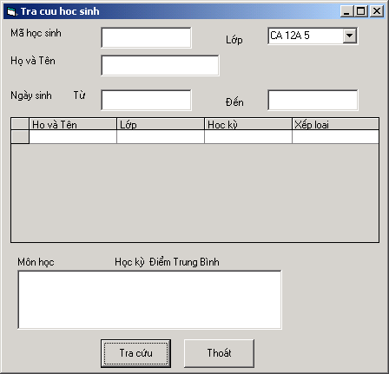
5. Thiết kế màn hình tra cứu
Ví dụ:
Thiết kế giao diện

Slide 28
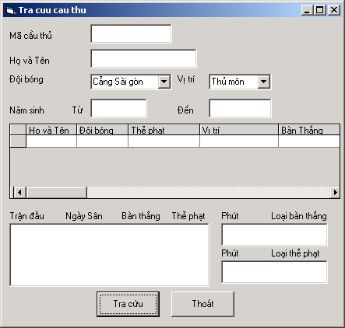
5. Thiết kế màn hình tra cứu
Ví dụ 2:
Thiết kế giao diện

Slide 29
6. Thiết kế màn hình nhập liệu
Là màn hình cho phép người dùng thực hiện các công việc có liên quan đến ghi chép trong thế giới thực
Nội dung bao gồm:
  Các thông tin nhập liệu: người dùng nhập
  Các thông tin tính toán: phần mềm tính toán một cách tự động
Thiết kế giao diện

Slide 30
6. Thiết kế màn hình nhập liệu
Hình thức trình bày: danh sách, hồ sơ, phiếu, tích hợp
Thao tác người dùng: có 3 thao tác chính
  Nút Ghi: Lưu trữ thông tin.
  Nút Xóa: Xóa các thông tin đã lưu trữ.
  Nút Tìm: Tìm và cập nhật lại thông tin đã lưu trữ.
  Có thể thêm phím nóng, nút chuyển điều khiển…
Thiết kế giao diện

Slide 31
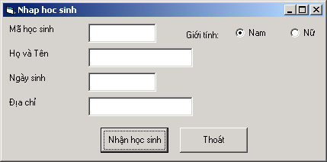
6. Thiết kế màn hình nhập liệu
Ví dụ:
Thiết kế giao diện

Slide 32
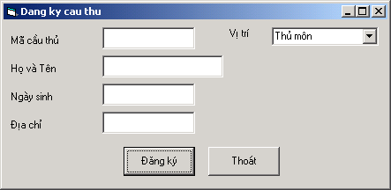
6. Thiết kế màn hình nhập liệu
Ví dụ 2:
Thiết kế giao diện

Slide 33
Tóm tắt chương
Sản phẩm của thiết kế giao diện là sơ đồ luân chuyển màn hình và mô tả chi tiết từng màn hình
Thiết kế màn hình với tính đúng đắn trước rồi cải tiến cho tiện dụng và hiệu quả
Có 5 kỹ thuật chính để cải tiến màn hình
Mỗi loại màn hình có cách thiết kế khác nhau
Thiết kế giao diện

Slide 34

Thiết kế giao diện

Slide 35
HẾT CHƯƠNG 5
Thiết kế giao diện

